Slide 1

la matière noire : 4/5 de l’univers à découvrir
Antoine Cazes
Institut de Physique Nucléaire de Lyon

Slide 2
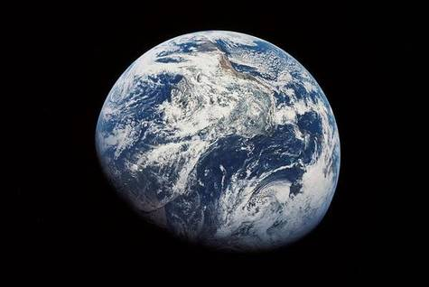

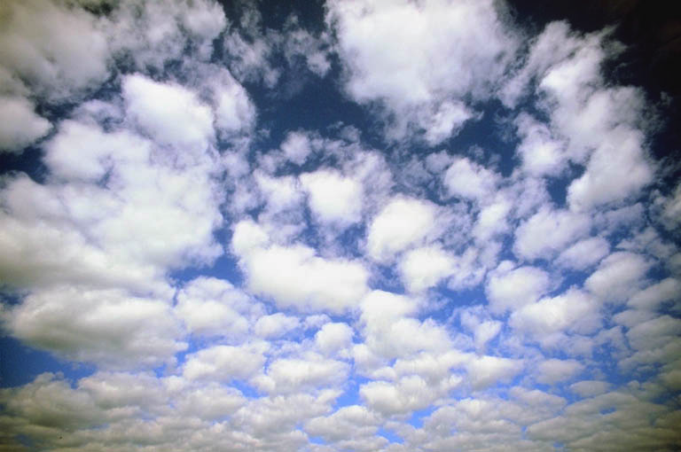
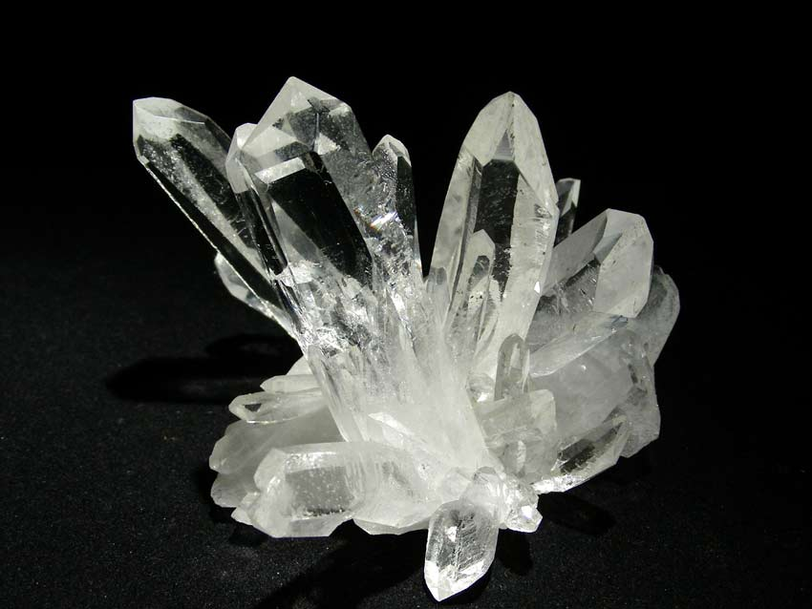
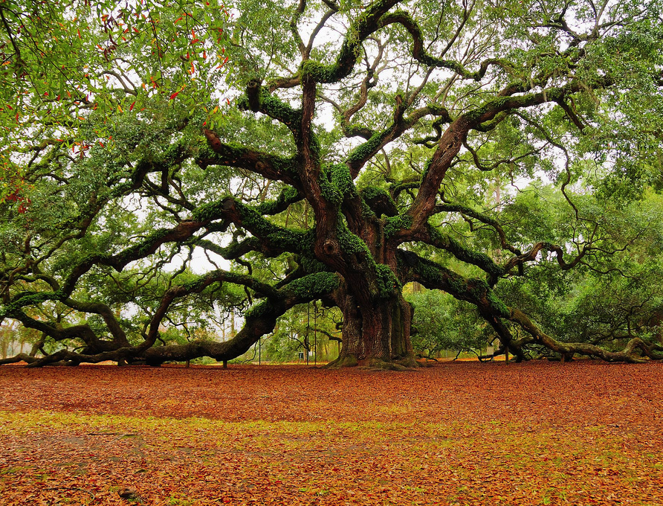
Gaz
Eau
Matière minérale
Matière organique

Slide 3
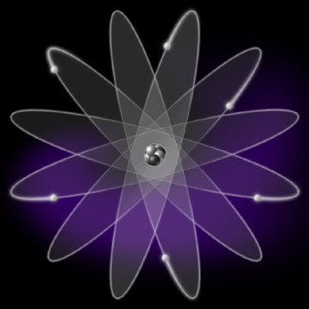
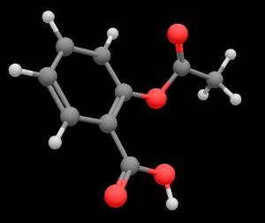
Les Molécules, les Atomes
Par Exemple le Carbone :
¹²C = 6 protons, 6 neutrons
et 6 électrons
Acide Salicylique

Slide 4
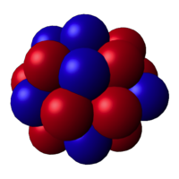
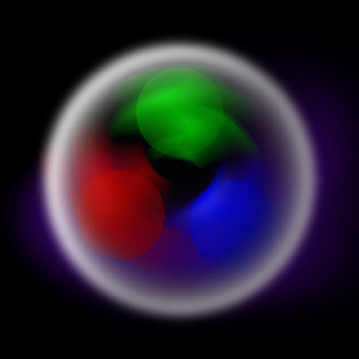
Encore plus petit !
Les électrons
Les noyaux
  Protons
  neutrons
Encore plus petit
  Les Quarks

Slide 5
Les particules élementaires (aujourd’hui)

Slide 6
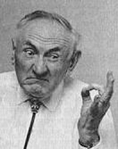
Est-ce qu’on s’arrête là?
Pas vraiment!!!
Là, on en est seuleument à 20% de toute la matière
Fritz Zwicky (1930)

Slide 7
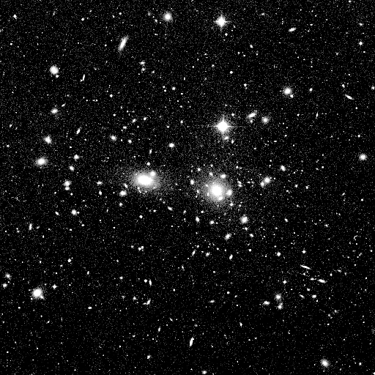
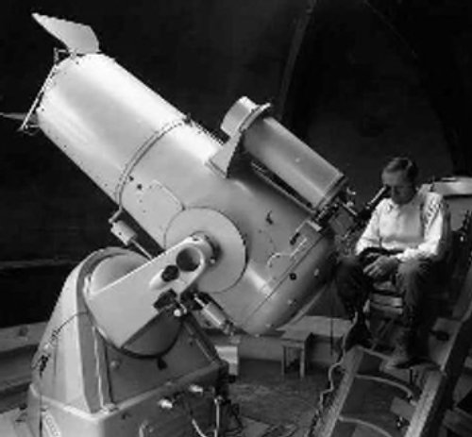
Fritz Zwicky, dans les année 30, observe les amas de galaxie :
Amas de Coma
Les vitesses des galaxies à l’intérieur d’un amas de galaxie est TROP rapide pour être expliquée par la seule masse des galaxies elles-mêmes.

Slide 8
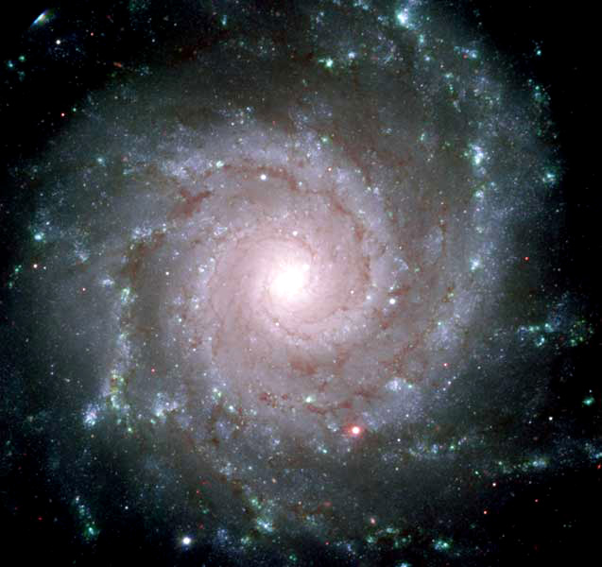
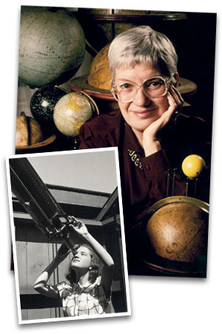
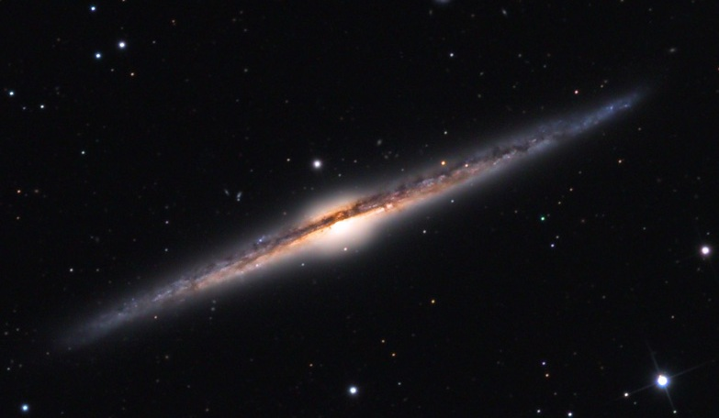
1970: Matière sombre dans les Galaxies
Galaxie spirale vue par dessus
la galaxie M74 (NGC628)
Vera Rubin:
Mesure de la Courbes de vitesses de rotation des Galaxies
Galaxie spirale vue par la tranche
la galaxie NGC 4565

Slide 9
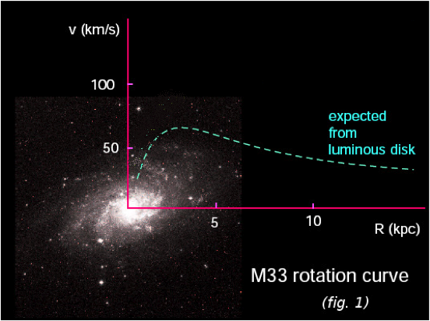
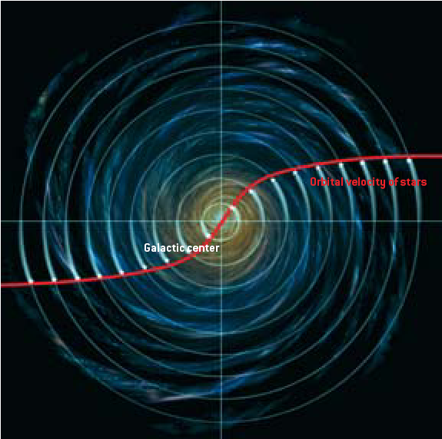
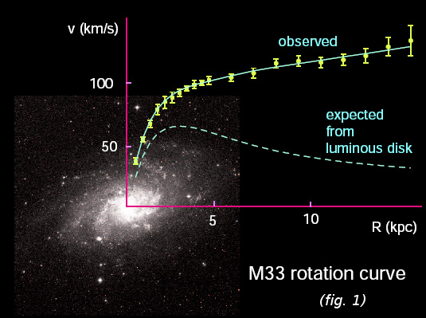

Vitesse de rotation des galaxies
En théorie : v₁>v₂. La vitesse diminue quand le rayon augmente.
Et pourtant, ce n’est pas le cas. La galaxie est plus lourde et plus grande.
v₁
v₂
D’où vient cette masse ?

Slide 10
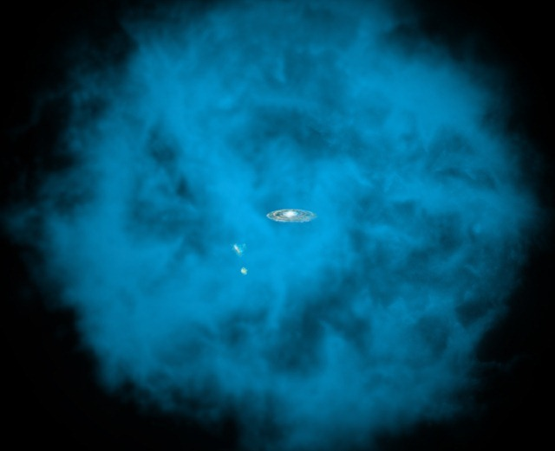
1500 a.l.
150 a.l.

Slide 11
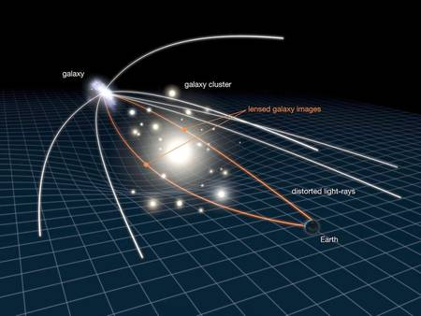
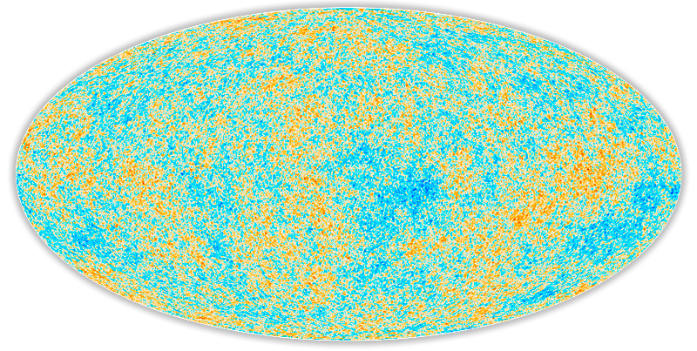
D’autres façon de la détecter
Les lentilles gravitationnelles
  La masse dévie les rayons lumineux
  Une déformation d’un objet permet de détecter la masse.
Etude du fond diffus cosmologique
  Ces anisotropies nous renseignent sur la proportion de matière noire.

Slide 12
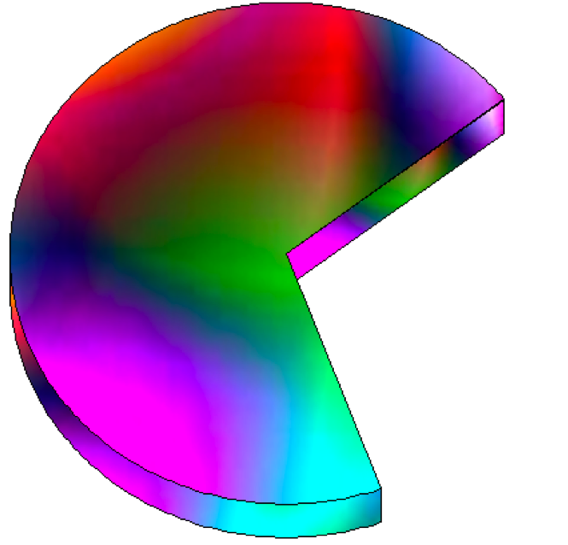
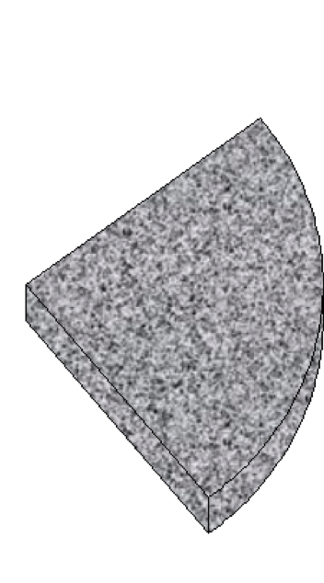

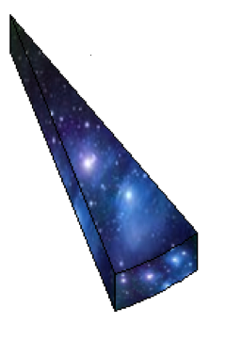

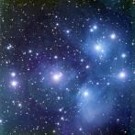
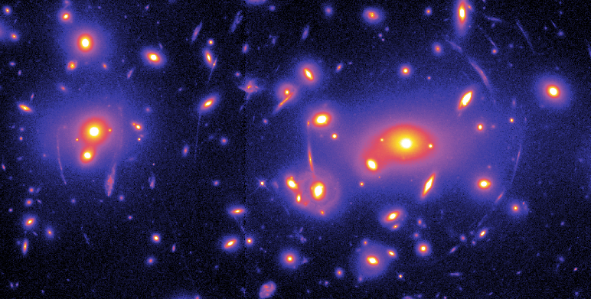
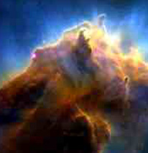
Bilan énergie-matière de l’Univers
Matière noire 26%
Energie Noire 70%
Planètes…
Neutrinos
Étoiles
Nuages H, He
Matière ordinaire 4%
Expansion de l’Univers?

Slide 13

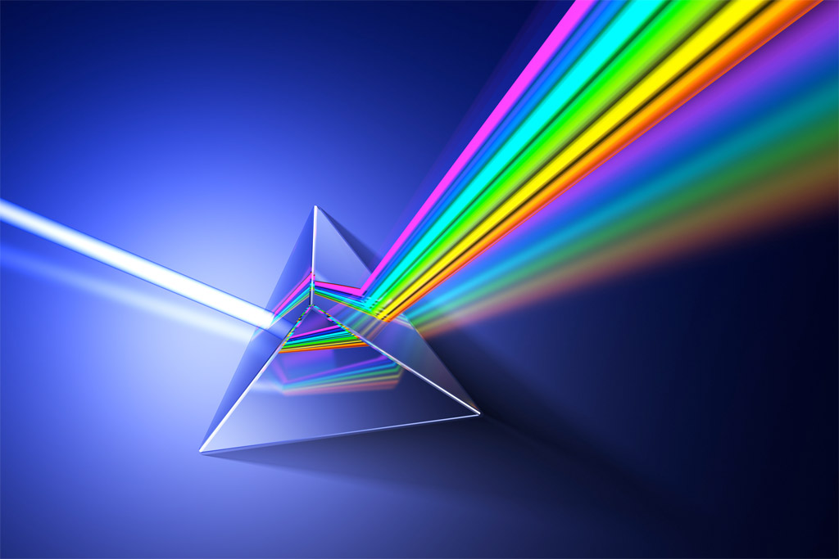

La matière noire
Ce qu’on sait d’elle:
  Elle a une masse (encore inconnue)
  Elle interagie par interaction gravitationnelle
  Elle n’interagit pas avec les interactions électromagnétique ou fortes
Si WIMP
  elle interagit aussi par interaction faible.
  Elle a une faible énergie cinétique (v = O(100km/h))
Si les WIMP interagissent avec la matière,
on peut les détecter !!!

Slide 14
Comment les mettre en évidence
χ
χ
Détection dans les accélérateurs
Détection Indirecte
f
f
Détection Directe

Slide 15
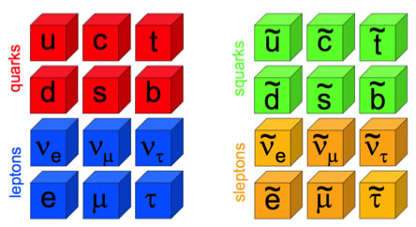
La super symétrie
Symétrie Boson-Fermion
Peut expliquer la matière noire si stable
Apporte des corrections aux problème des masses des particules.

Slide 16
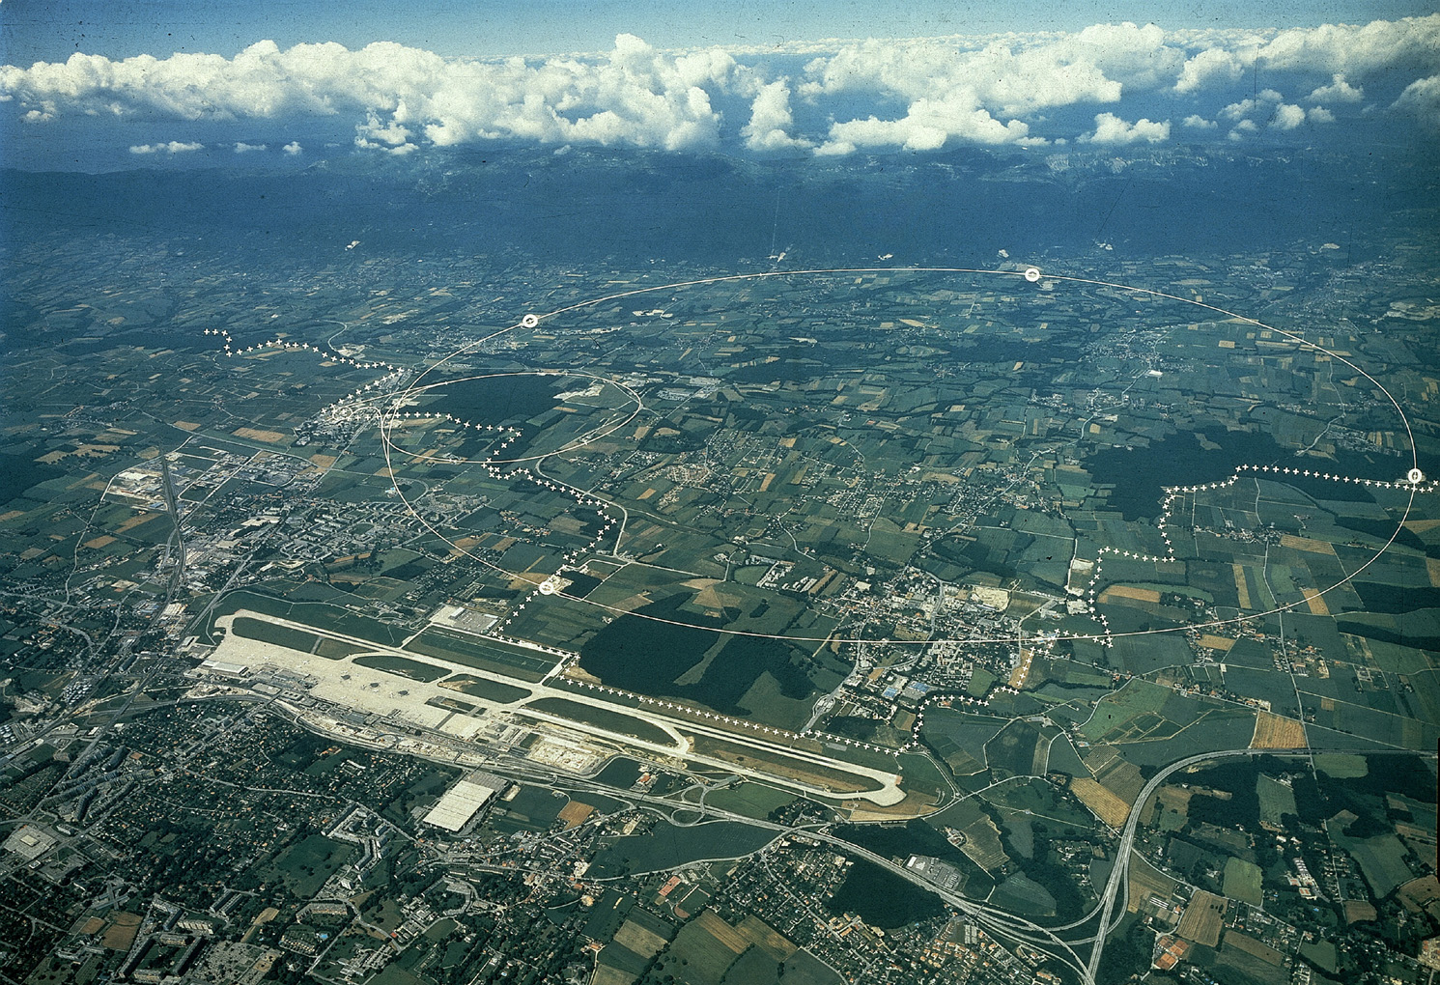

Le CERN

Slide 17
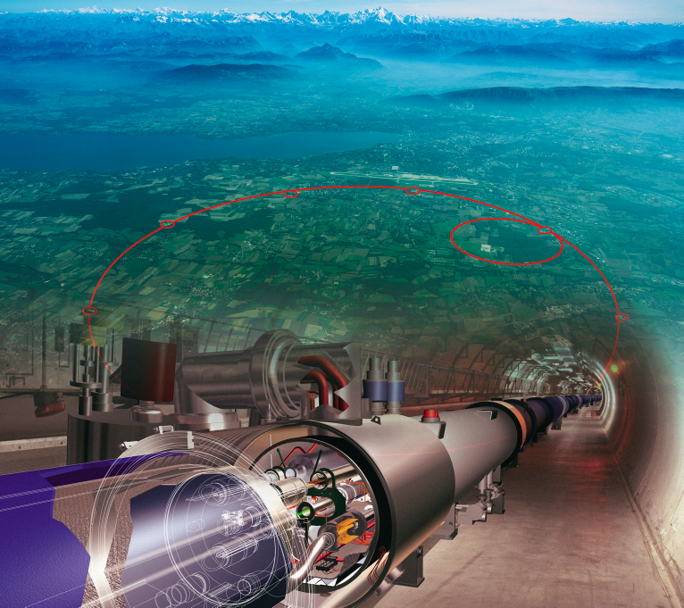
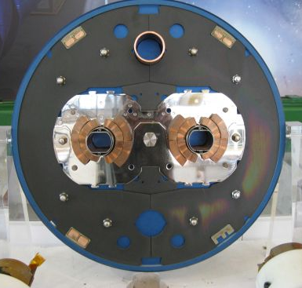
Les accélérateurs

Slide 18
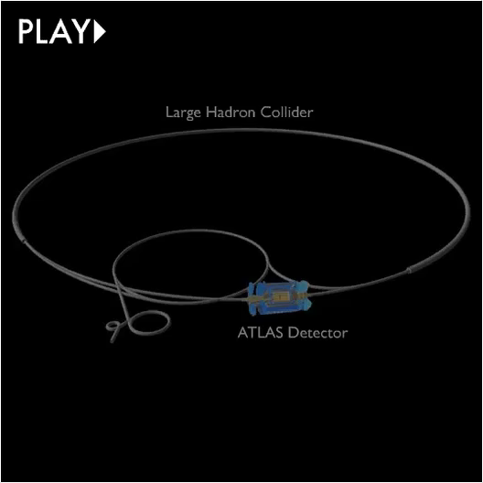
Les collisions

Slide 19

Les détecteurs

Slide 20
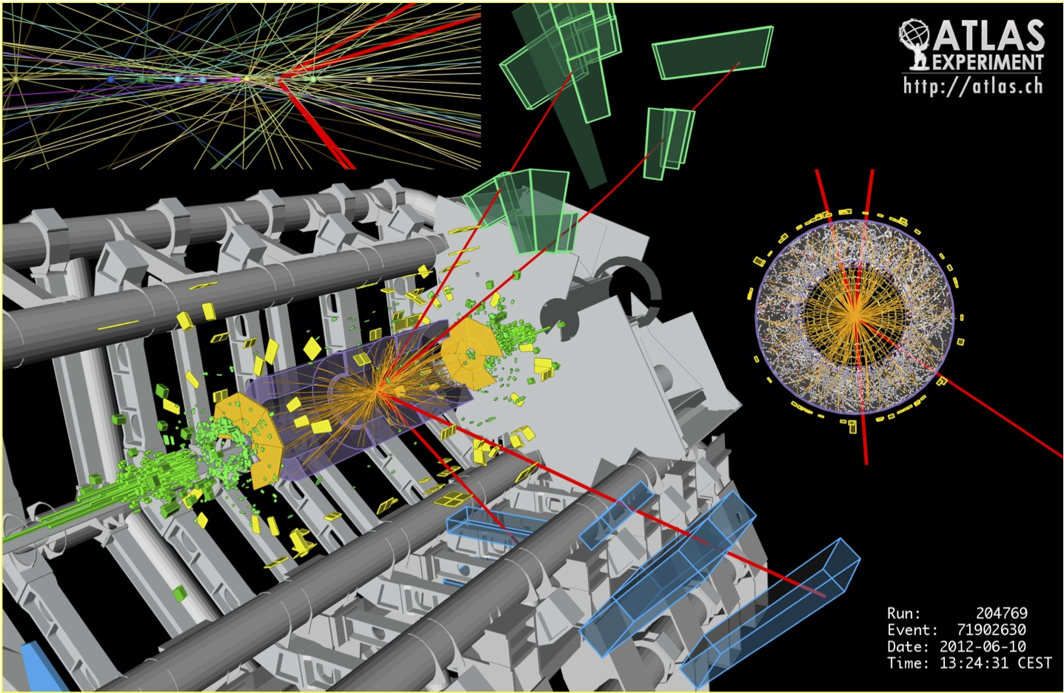

Slide 21
Recherche dans les détecteurs
Le LHC fonctionne depuis 2010.
Découverte du boson de Higgs : 2012 (prix nobel 2013)
L’énergie augmente régulièrement, pour atteindre les 7TeV par faisceau
Mais toujours pas de super-symétrie.

Slide 22
Comment les mettre en évidence
χ
χ
Détection dans les accélérateurs
Détection Indirecte
f
f
Détection Directe

Slide 23
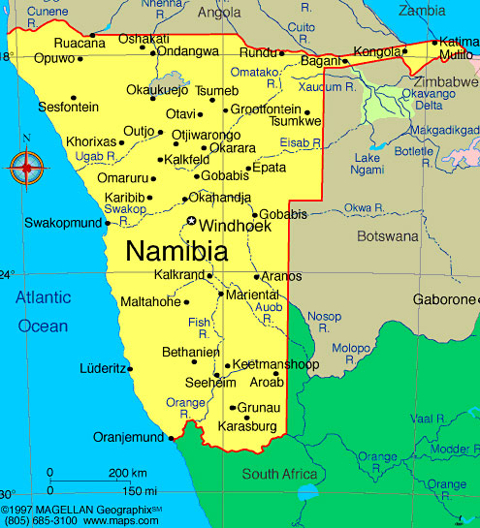
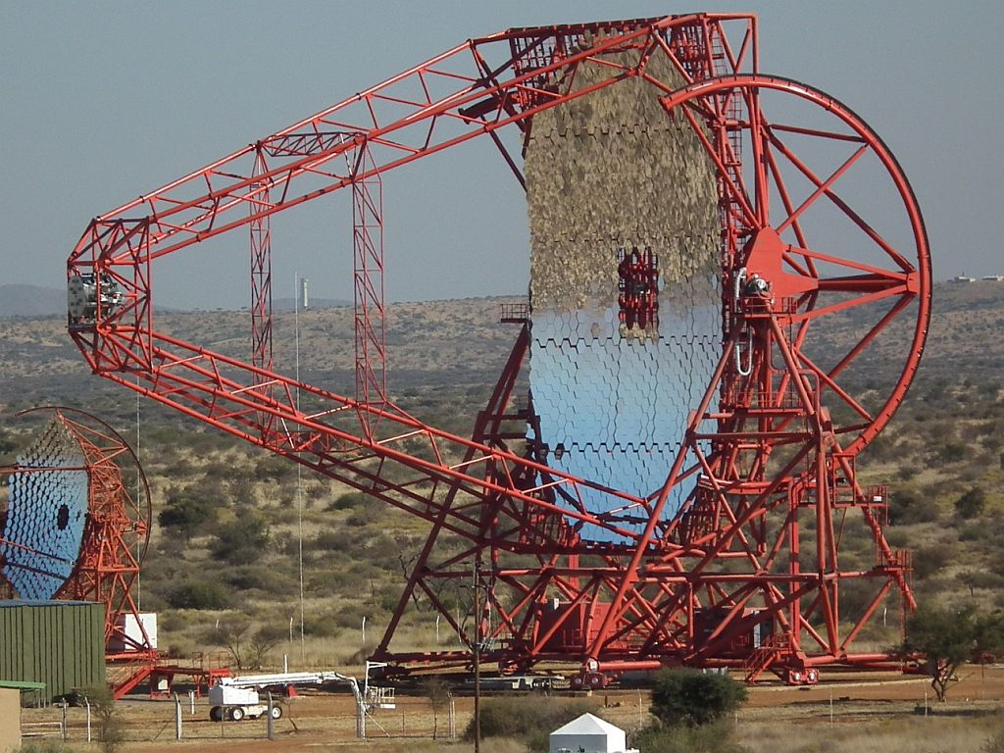
Détection indirecte
En Namibie, dans les Khomas Highland
But : détecter les sources de lumière de hautes énergie.
4 télescopes de 12m + 1 télescope de 28m

Slide 24
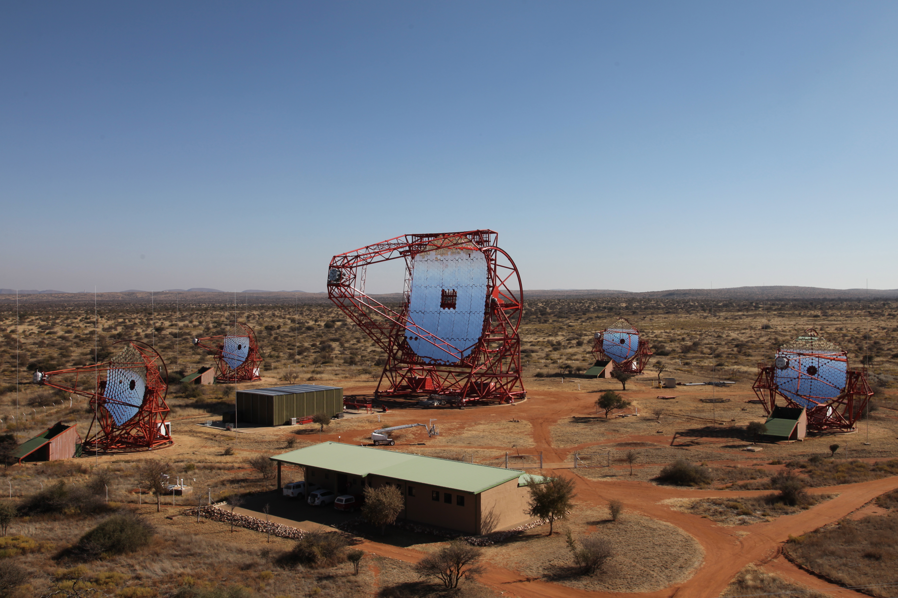
High Energy Spectroscopic System

Slide 25
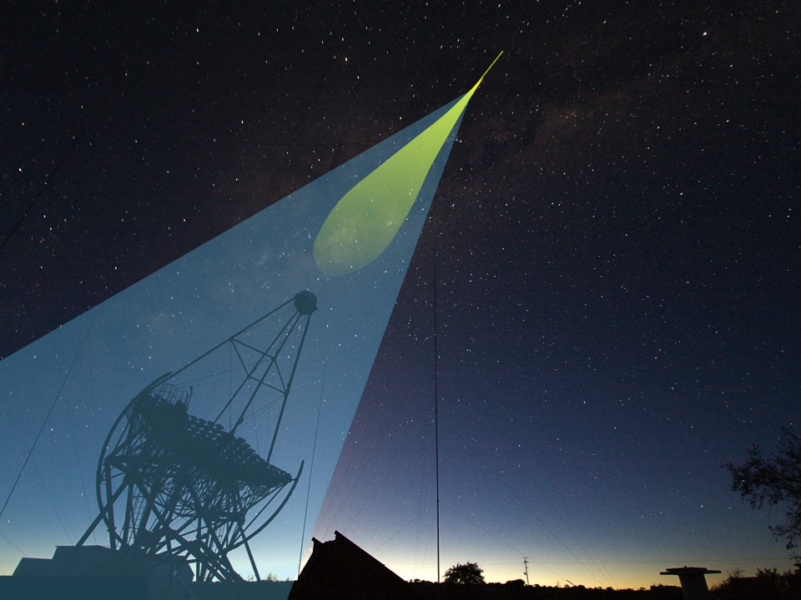
Principe de détection
Les gamma de haute énergie interagissent dans l’atmosphère.
Ils crées des paires e⁺e⁻ qui feront de l’effet Cerenkov
On détecte cette lumière Cerenkov

Slide 26
Résultats
Meilleur limite pour des particules de haute masse.
WIMP Mass (TeV)

Slide 27
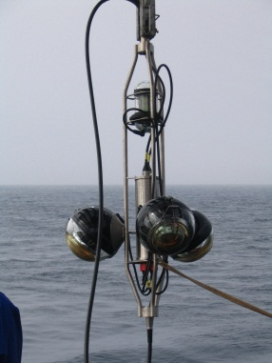
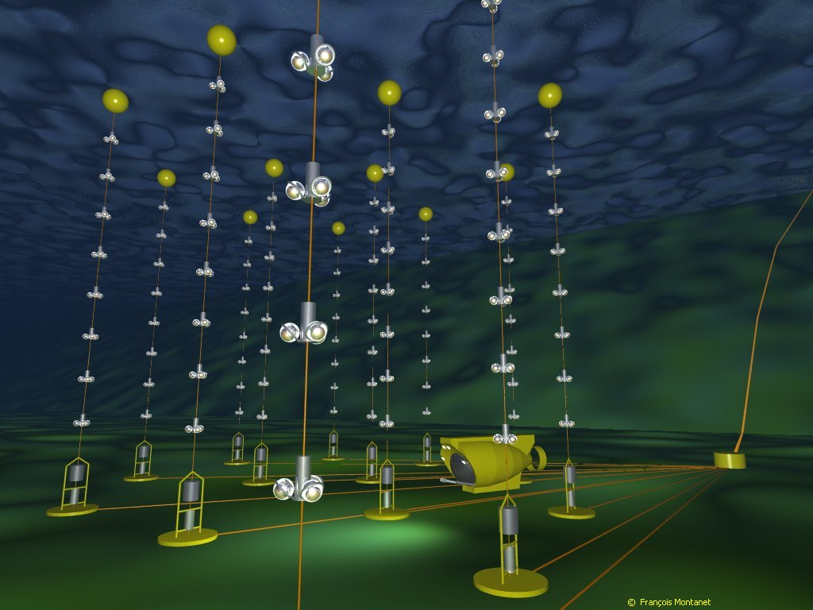
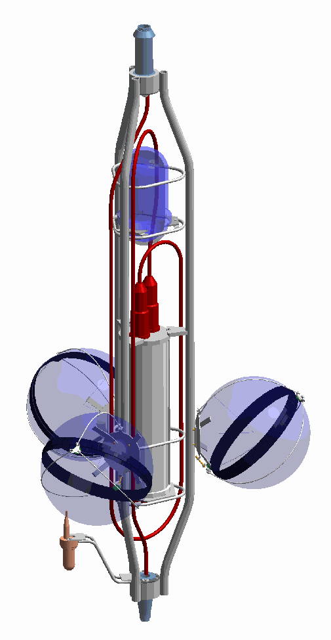
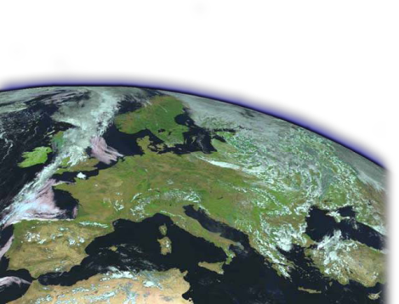
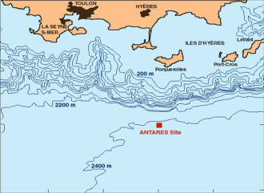
ANTARES
14.5 m
40 km to shore
350 m
100 m
Junction Box
Dans la mer Mediteranée
(pres de Toulon) à 2475 m de profondeur.

Slide 28
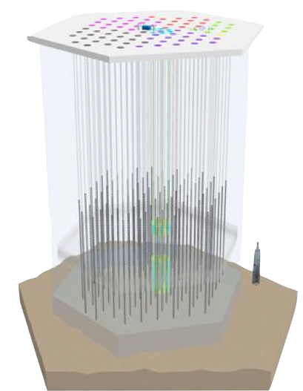
Les télescopes à Neutrino
ICECUBE
Dans la glace de l’antarctique
Avec la pression, la glace devient transparente.
Les neutrinos interagissent, et se transforment en muon ou électron que l’on peut observer grâce à l’effet Cherenkov
Empire State Building
-1450 m
-2450 m

Slide 29
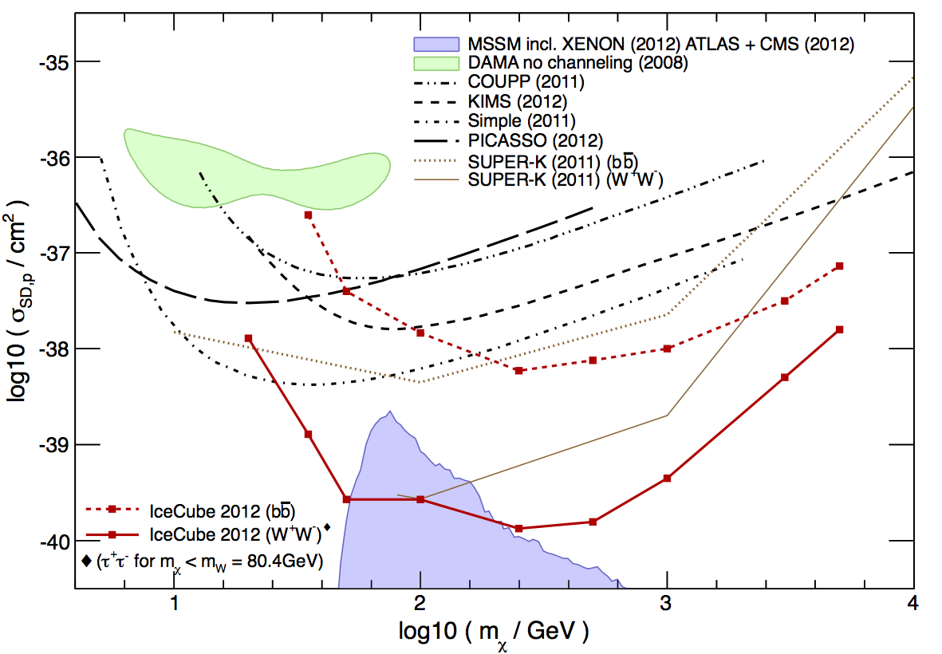
Résultats
Meilleur limite pour une interaction dépendant du spin

Slide 30
Comment les mettre en évidence
χ
χ
Détection dans les accélérateurs
Détection Indirecte
f
f
Détection Directe

Slide 31
Peut-on trouver des WIMP sur terre
Les WIMPs sont partout dans notre galaxie
Elles interagissent très peu avec la matière (interaction faible, comme les neutrinos)
Vous êtes ici
Il y en donc qui traverse la terre
Il y en a dans cette pièce !!!

Slide 32
Les difficultés
Interaction faible = peu probable : difficile à détecter
  Il faut une grande masse de détecteur pour augmenter la chance de les voir.
Elles ont une énergie faible
  Il faut des détecteurs précis, capables de mesurer une petite quantité d’énergie
  Difficile avec de gros volumes…
Problème : il y a plein de particules qui déposent de l’énergie dans la matière.

Slide 33
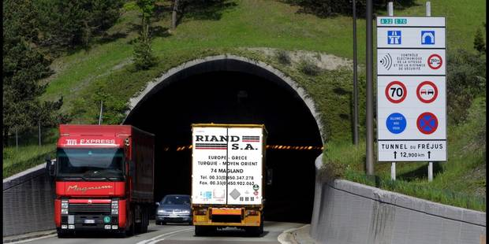
TUNNEL DU FREJUS

Slide 34

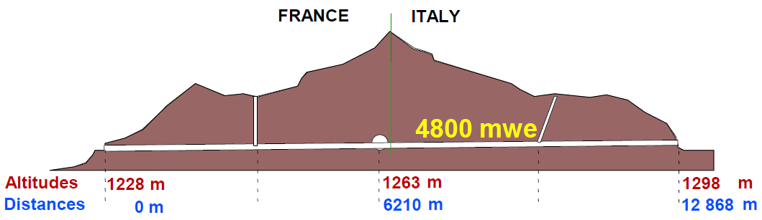
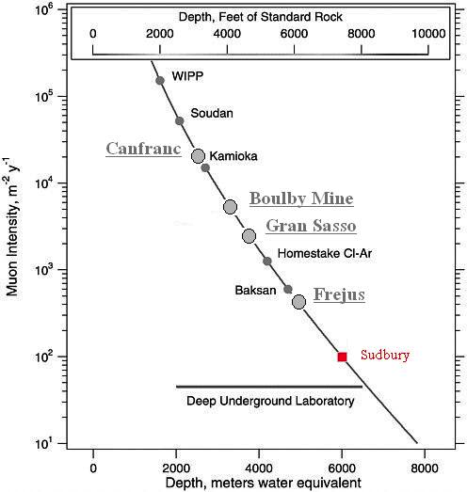
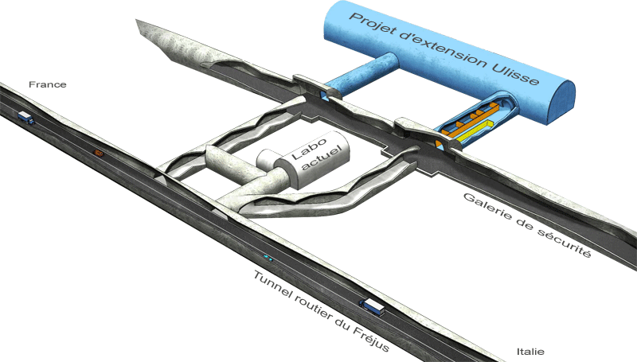
Bienvenue au Laboratoire Souterrain de Modane
France
Italie
Flux de muons 4 μ/m²/jour

Slide 35

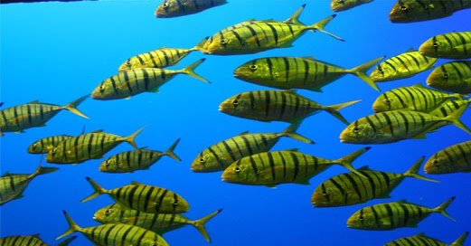


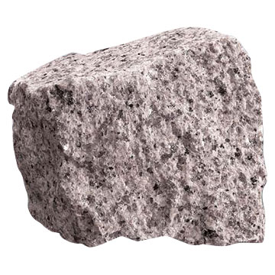
L’autre ennemie : la radioactivité naturelle.
10
Quelque ordre de grandeur
1 litre d’eau de pluie | 0.3 à 1 Bq
1 litre d'eau de mer | 10 Bq
1 litre de lait | 80 Bq
1 kg de poisson | 100 Bq
1 kg de café | 1000 Bq
1 homme (70kg) | 7000 Bq (dont ~4500 Bq dus au ⁴⁰K des os, le reste est dû au ¹⁴C)
1 kg de sol granitique | 8000 Bq
1 kg de minerai d'uranium | 25 millions Bq
Radio-isotope pour les diagnostics médicaux | 70 millions Bq
1 kg de déchets nucléaires de haute activité (vieux de 50 ans), vitrifiés | 10 000 milliards Bq
1 Source radioactive médicale | 100 000 milliards Bq
100
1000
7000
8000
1 Bq = 1 désintégration/seconde

Slide 36



Les blindages
Blindage passif
  Plomb
  Plomb Archéologique
  Polyéthylène
Blindage actif
  Véto muon

Slide 37

EDELWEISS

Slide 38


La détection des WIMPs
WIMP
Principe : On va détecter leur collision avec les atomes de Germanium de notre détecteur.
La chaleur produite est mesuré par un thermomètre (O(μK) )
Le déplacement du noyau ionise le milieu, et les électrons ainsi crées sont récupérés sur des électrodes.
Thermomètre
Energie de recul
Electrodes
Electron
Cristal de Germanium

Slide 39


Les Bolometre d’EDELWEISS
800 g. Volume fiduciel > 600g
T=12 mK=-213.138°C
Cryostat à dilution :
  Azote Liquide ➔ Hélium Liquide ➔ Mélange ³He et ⁴He

Slide 40
Installation des détecteurs

Slide 41
Installation des détecteurs

Slide 42

Installation des détecteurs

Slide 43

Résultat de Edelweiss II
10 ID 400
1 an
384 kg.d
5 évènements potentiel (>20keV)
3 évènements de bruit de fond attendu.
  0.9 gamma, 0.3 beta, 1.8 neutrons

Slide 44

Résultat de Edelweiss II
Limites
  Au dessus des courbes, on a rien trouvé
  Si les WIMP existent, elles sont en dessous!

Slide 45
Conclusion
On Cherche encore ! ! !
Merci de votre attention …

Slide 46

Autres façon de la détecter : Les lentilles gravitationnelles

Slide 47

Lentille gravitationnelle

Slide 48
D’autres façon de la détecter
Les lentilles gravitationnelles
  La masse dévie les rayons lumineux
  Une déformation d’un objet permet de détecter la masse.
Etude du fond diffus cosmologique
  Ces anisotropies nous renseignent sur la proportion de matière noire.

Slide 49


Slide 50


Simulation

